Slide 1
МЕТОДИЧЕСКИЕ РАЗРАБОТКИ ЗАНЯТИЙ ПО ФОРМИРОВАНИЮ ФИНАНСОВОЙ ГРАМОТНОСТИ МЛАДШИХ ШКОЛЬНИКОВ

Slide 2
Тема: «Чудесное место для жизни»
1 -2 класс
Цель: дать представление учащимся понятия «семья», как члены семьи живут и работают вместе.
Задачи:
1.Познакомить учащихся с правилами ведения домашнего хозяйства
2. Развивать целостность взглядов на семью
3. Воспитывать организованность, бережливость, чувство взаимопонимания, взаимоуважения в семье.

Slide 3
Мышка дом себе нашла,
Мышка добрая была:
В доме том в конце концов
Стало множество жильцов
ОТГАДАЙ СКАЗКУ

Slide 4


ТЕРЕМОК

Slide 5
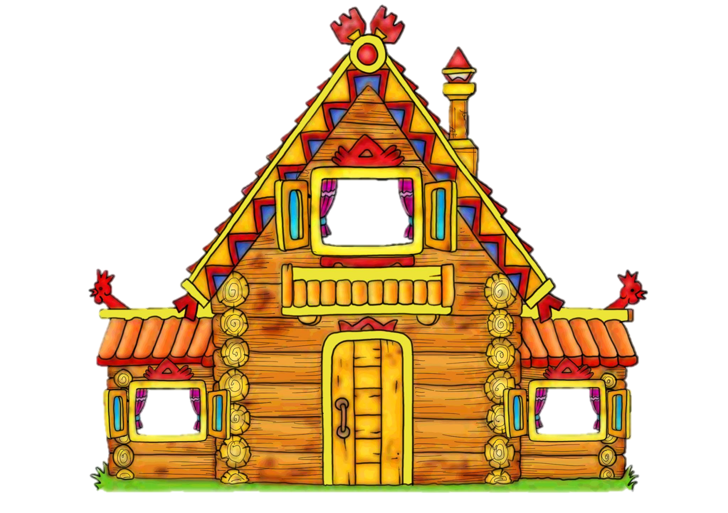

Кто еще пришел
в теремок?

Slide 6


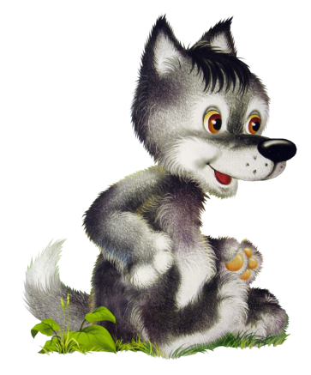
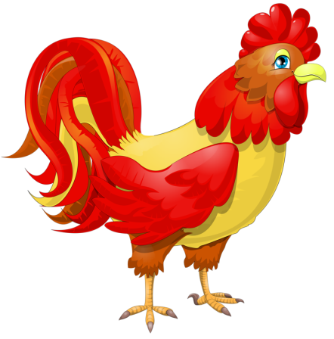


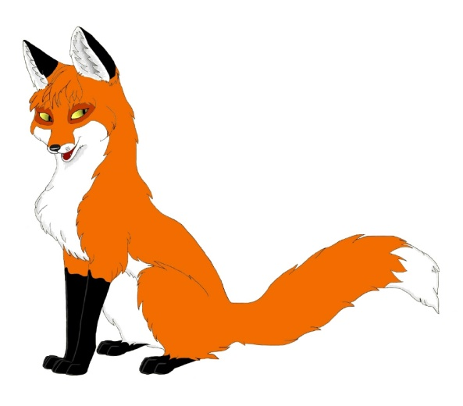
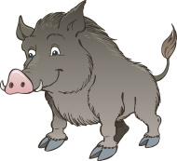
ВСПОМНИ ЖИЛЬЦОВ ТЕРЕМКА

Slide 7
Только работая вместе мы сможем сделать наш ТЕРЕМОК- чудесным местом для жизни

Slide 8


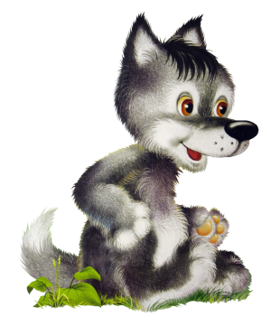



Распредели обязанности среди зверей
Заниматься уборкой по дому
Заниматься торговлей
Ходить в магазин
Заниматься сельским хозяйством
Следить за порядком
Охранять жилище
Готовить еду
Заниматься строительством

Slide 9
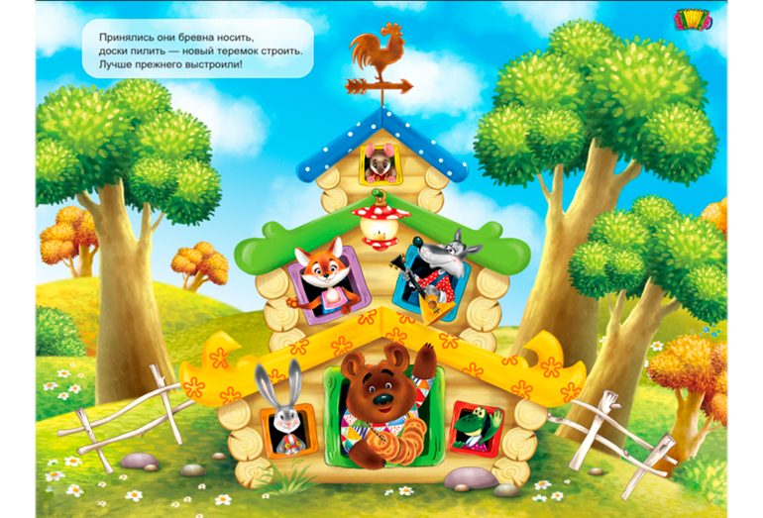
ВЫВОД
Благополучие семьи зависит от всех его членов,
которые живут и работают вместе.

Slide 10
Тема: «Планирование и бюджет»
2 -3 класс
Цель: создать условия для выявления детьми способов экономии денег
Задачи:
1.Учить определять пути лишних расходов
2. Формировать осознанное отношение к ценности вещей
3. Выявлять способы разумной траты денег

Slide 11

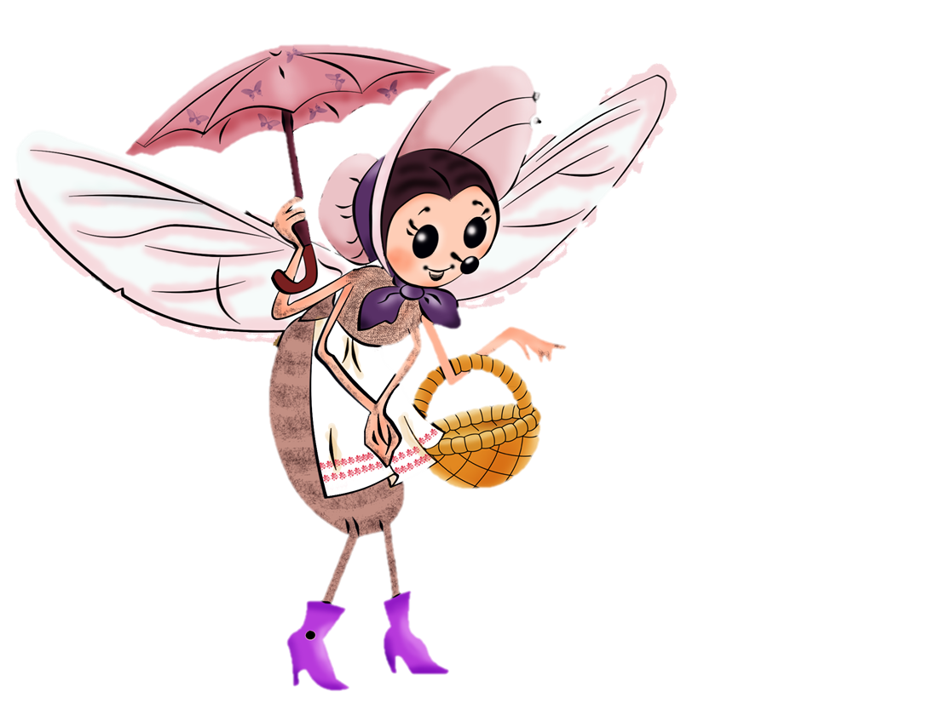
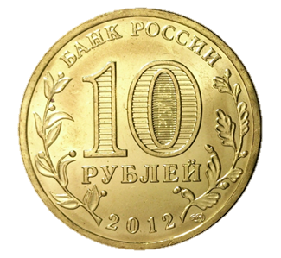

Slide 12
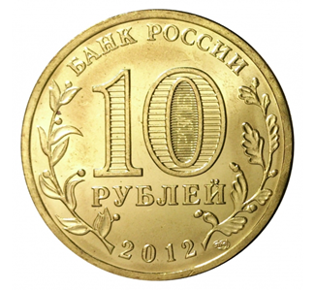
Постановка проблемы:
«Как разумно потратить деньги?»
экономить
тратить

Slide 13


Помогите Мухе Цокотухе сделать покупки для чаепития с учетом экономии денежных средств

Slide 14
ПЕРЕЧЕНЬ ТОВАРОВ
Название товара и его стоимость | Название товара и его стоимость
САМОВАР- 3 руб. | САХАРНЫЙ ПЕСОК- 1руб
БАНАНЫ- 1 руб. | САХАР КУСКОВОЙ- 2 руб.
ПРЯНИКИ- 1 руб. | ПИРОЖНЫЕ- 2 руб.
ТОРТ- 3 руб. | СКАТЕРТЬ- 2 руб.
КОНФЕТЫ- 1 руб. | ЧАЙ- 1 руб.
БАРАНКИ- 1 руб. | САЛФЕТКИ- 1 руб.
МОРОЖЕНОЕ- 2 руб. | ПЕЧЕНЬЕ ОВСЯНОЕ- 2 руб.
СУХОФРУКТЫ- 1 руб. | ЧИПСЫ- 1 руб.
СОК- 1 руб. | ПЕЧЕНЬЕ МИНДАЛЬНОЕ-3 руб.

Slide 15
ВЫВОД
Тратьте деньги с умом!
Помни!
Копейка рубль бережёт!

Slide 16
Тема: «Семейный бюджет»
Ролевая игра 4 -5 класс
Цель: познакомить со структурой семейного бюджета, с принципами формирования доходной и расходной части бюджета
Задачи:
1. Формирование умений рассчитывать баланс семейного бюджета
2. Формирование умения коллективно обсуждать рациональность затрат и принимать разумное решение
3. Воспитание экономности, бережливости, предприимчивости, ответственности к рациональному использованию доходов семьи

Slide 17

Семейный бюджет это доходы и расходы семьи на определённый промежуток времени
Доходы
Расходы
Денежные
поступления
семьи
Затраты
денежных
средств в семье
СЕМЕЙНЫЙ
БЮДЖЕТ

Slide 18

ОТРИЦАТЕЛЬНЫЙ БЮДЖЕТ
ДОХОД
РАСХОД

Slide 19
ПОЛОЖИТЕЛЬНЫЙ БЮДЖЕТ
РАСХОД
ДОХОД

Slide 20

СБАЛАНСИРОВАННЫЙ БЮДЖЕТ
ДОХОД
РАСХОД

Slide 21

ЭТАПЫ ИГРЫ
Введение в игру. Деление детей на группы.
Распределение ролей в группах.
2. Планирование доходов.
3. Планирование расходов
4. Презентация бюджета
5. Подведение итогов

Slide 22

СОСТАВЬТЕ КЛАСТЕР, ПОЗВОЛЯЮЩИЙ ВЫЯВИТЬ ИСТОЧНИКИ ДОХОДА И РАСХОДА СЕМЬИ
ДОХОД
БЮДЖЕТ
РАСХОД

Slide 23

ДОХОД
БЮДЖЕТ
РАСХОД
ЗАРПЛАТА МАМЫ/ПАПЫ
КОММУНАЛЬНЫЕ УСЛУГИ
ПЕНСИЯ БАБУШКИ/ДЕДУШКИ
ПРОМТОВАРЫ
ТРАНСПОРТ
ПОСОБИЕ НА ДЕТЕЙ
СТИПЕНДИЯ СЫНА/ДОЧЕРИ
НАЛОГИ
ВЫИГРЫШ В ЛОТЕРЕЮ
ПИТАНИЕ
ЦЕННЫЕ БУМАГИ
БЫТОВЫЕ УСЛУГИ
ПРИУСАДЕБНЫЙ УЧАСТОК
ПУТЕШЕСТВИЯ

Slide 24

ВЫВОД:
Для того чтобы эффективно использовать свои доходы, семья должна правильно составить свой бюджет, тщательно продумать покупки и делать сбережения для достижения своих целей.
Только разумный подход к формированию потребностей позволит отказаться от покупки той или иной не столь необходимой в данный момент вещи.
Если все члены семьи будут применять способы экономии семейного бюджета, то за год расходы можно сократить на несколько тысяч рублей.

